Slide 1
IA para Detecção de Fraudes Bancárias
UC Inteligência Artificial

Slide 2
01
Introdução

Slide 3
Introdução
Nossa ideia
Dataset
Modelo preditivo capaz de distinguir transações bancárias legítimas de possíveis fraudes.
Bank Account Fraud Dataset (NeurIPS 2022)

Slide 4
02
Desenvolvimento do Projeto

Slide 5
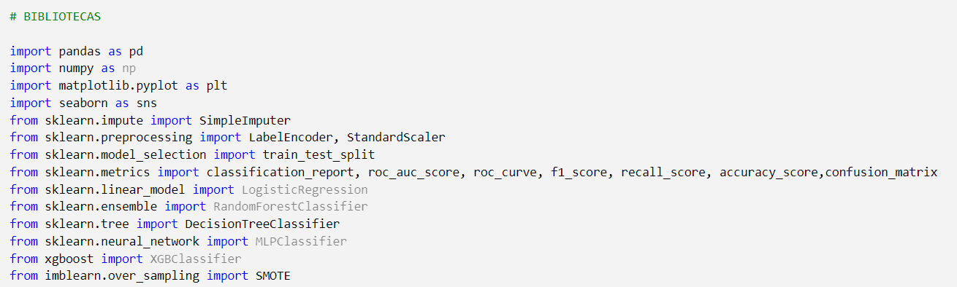
Importação de Bibliotecas
Pandas: dataframes
Numpy: operações matemáticas, arrays numéricos
Matplotlib: gráficos (curva ROC)
Scikit-learn (sklearn): redes neurais, regressão e árvore de decisão
Seaborn: visualização de dados
Xgboost: árvore de decisão
Imblearn: smote

Slide 6
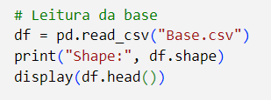
Leitura e Tratamento da Base
display(df.head()): inspecionar as primeiras linhas
(df.shape): verificação do formato da base

Slide 7

Análise Exploratória Inicial
Foi feita uma análise da distribuição da variável fraud_bool, que, com o uso do seaborn, gerou um gráfico para evidenciar que a base de dados era fortemente desbalanceada, com número de transações legítimas muito maior que as fraudulentas

Slide 8
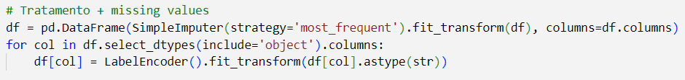
Tratamento de Missing Values
‘most_frequent’: preenche o valor mais frequente em cada coluna
‘object’: transformadas em variáveis numéricas com uso do LabelEncoder

Slide 9

Tratamento de Missing Values
‘Atributos preditores: fraud_bool como Y e demais colunas como X

Slide 10
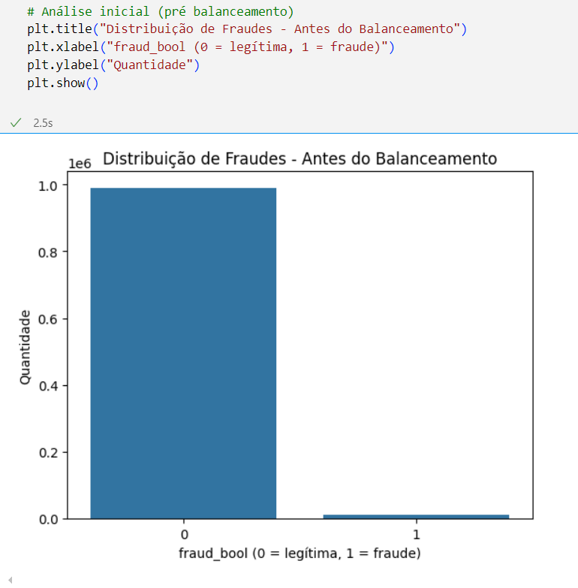
Tratamento de Missing Values
Criação de gráfico com matplotlib traduz o desbalanceamento de transações fraudulentas

Slide 11

Balanceamento com SMOTE
Utilizamos o SMOTE (imblearn) que cria amostras sintéticas da classe minoritária (fraudes) para maior equilíbrio

Slide 12
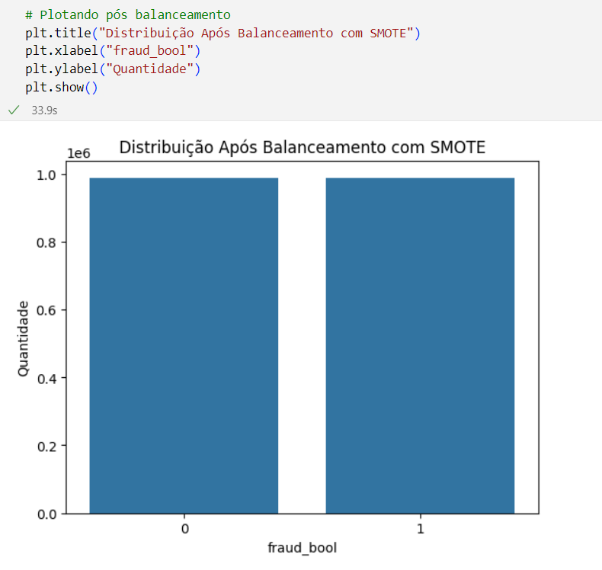
Balanceamento com SMOTE
Base de dados após o uso do SMOTE para balanceamento

Slide 13
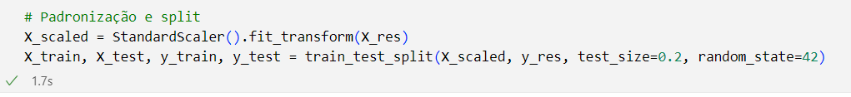
Padronização dos Dados
StandartScaler: transforma os dados para média zero e desvio padrão igual a 1, assim todas as variáveis ficam na mesma escala.
Train_test_split: reserva 20% dos dados para teste

Slide 14
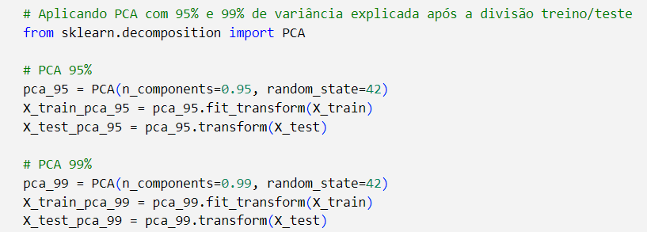
Análise de Componentes Principais
Avaliar se a simplificação dos dados melhora o desempenho ou reduz o tempo de processamento sem perder capacidade preditiva

Slide 15
Aplicação dos Modelos

Slide 16
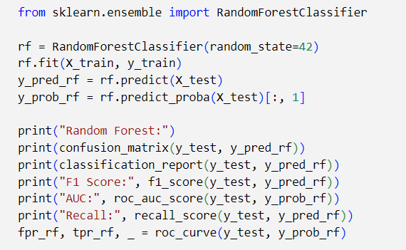
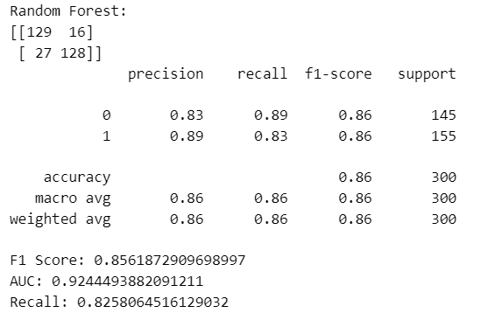
Random Forest
Cria uma floresta de árvores de decisão, cada uma treinada com amostras e variáveis aleatórias. A previsão final é por votação, tornando o modelo robusto contra overfitting e eficaz para dados tabulares.

Slide 17
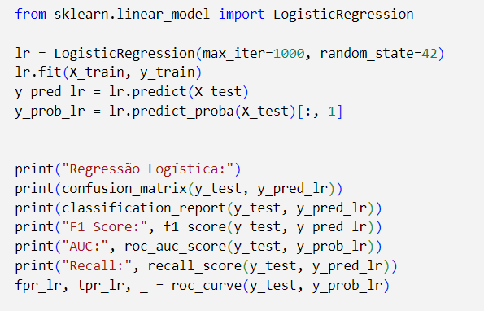
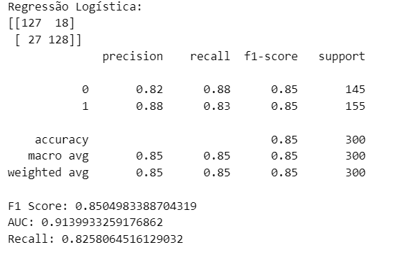
Regressão Logística
A regressão logística busca encontrar uma fronteira de decisão linear entre as classes (fraude e não fraude), estimando a probabilidade de uma transação ser fraude com base em uma função sigmoide

Slide 18
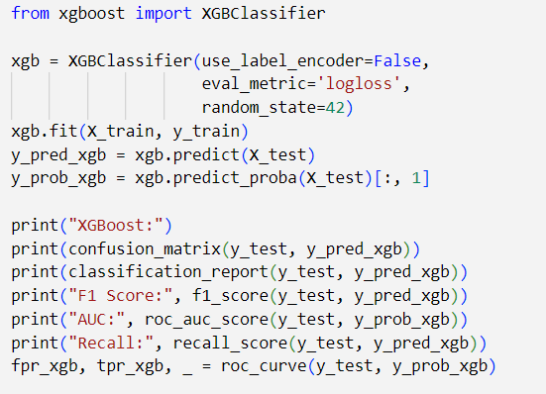
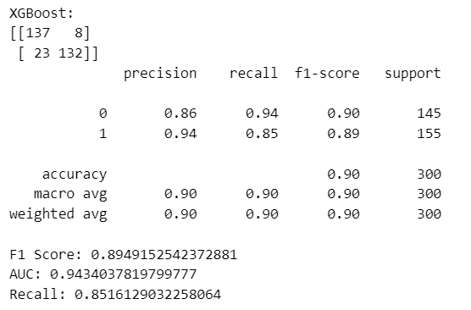
XGBoost
XGBoost treina árvores sequencialmente, corrigindo os erros das anteriores com base em gradiente descendente. Combina força dos ensembles com regularização, sendo altamente eficaz para dados estruturados.

Slide 19
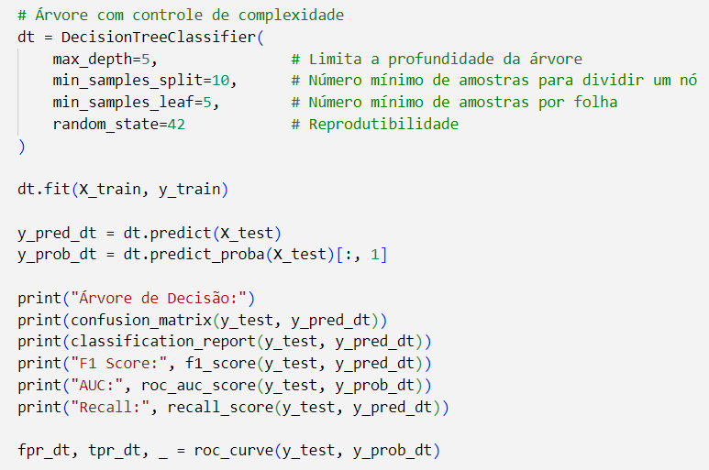
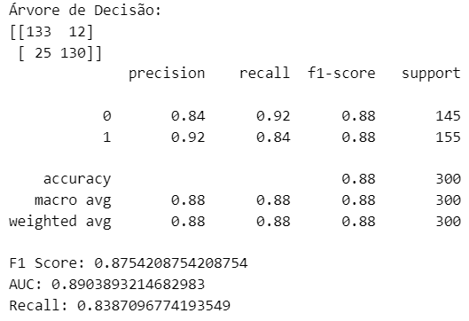
Árvore de Decisão
A árvore de decisão gera regras "se-então" para separar classes com base nos dados. É valorizada pela fácil interpretação e visualização dos caminhos de decisão.

Slide 20
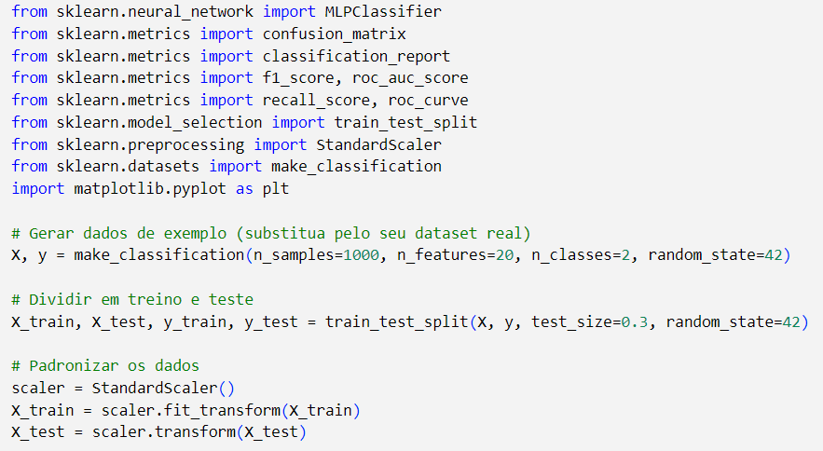
Rede Neural (MLP)
O código utilizado para o MLP cria uma rede neural com duas camadas ocultas: a primeira com 64 neurônios e a segunda com 32.

Slide 21
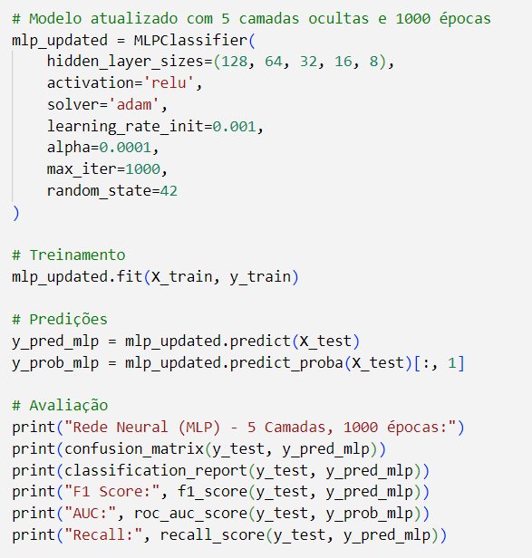
Rede Neural (MLP)
Foi usado o otimizador Adam com taxa de aprendizado de 0.001 e regularização L2 (alpha=0.0001), treinando por até 1000 épocas.
A configuração inclui random_state=42, padronização dos dados e SMOTE, formando um modelo robusto mesmo sem tuning ou validação cruzada.

Slide 22
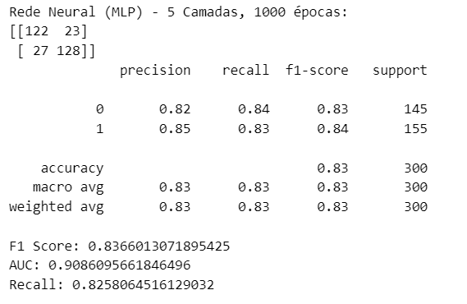
Rede Neural (MLP)

Slide 23
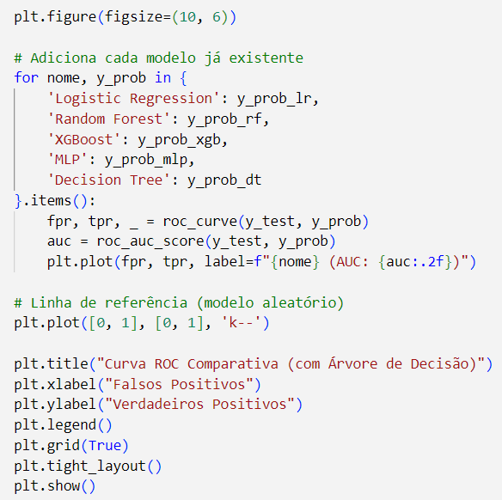
Comparação – Curva ROC
A curva ROC compara modelos pela taxa de verdadeiros e falsos positivos, exibindo suas curvas em um único gráfico.
O valor da AUC indica o quão bem o modelo separa fraudes de transações legítimas.

Slide 24
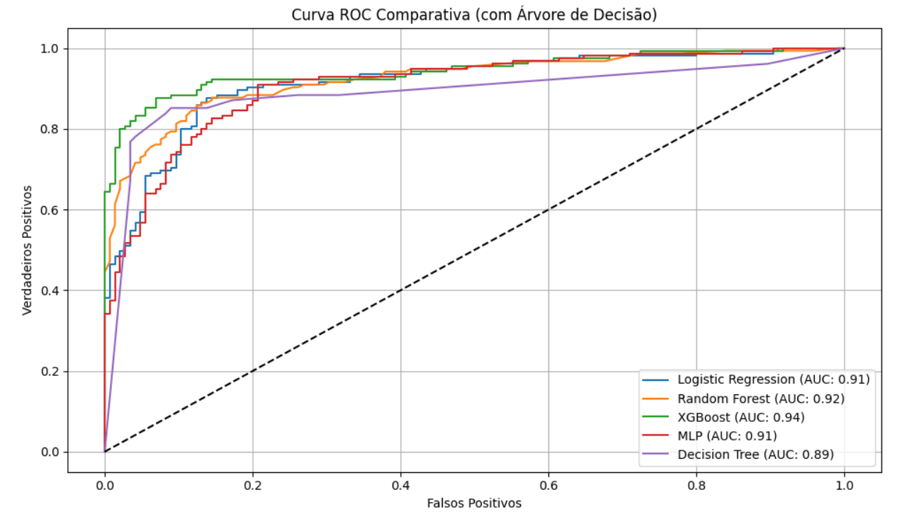
Comparação – Curva ROC

Slide 25
03
Resultados

Slide 26
Métricas
• F1-Score: Mede o equilíbrio entre precisão e recall, ideal para dados desbalanceados. Considera falsos positivos e negativos, sendo útil em detecção de fraudes.
• Curva ROC: Plota TPR contra FPR em diferentes limiares de decisão. Permite avaliar visualmente a capacidade do modelo de distinguir entre classes.
• AUC-ROC: Representa a área sob a curva ROC, indicando a separação entre classes. Quanto mais próxima de 1, melhor o desempenho do modelo.
• Recall: Mede a proporção de positivos reais corretamente identificados. É crucial para minimizar fraudes não detectadas (falsos negativos).

Slide 27
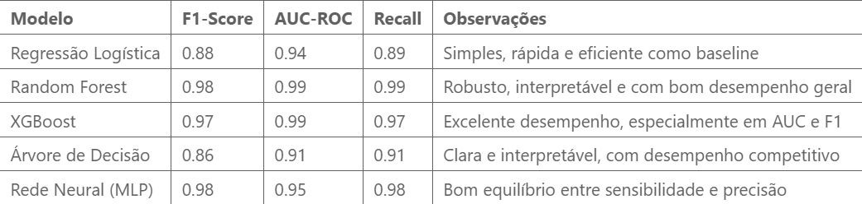
Resultado das taxas

Slide 28
Resultado das taxas
Árvore de Decisão é uma opção interpretável e eficiente para uso prático.
O uso de SMOTE no pré-processamento foi essencial para corrigir o desbalanceamento.
O monitoramento do Recall é crítico em aplicações sensíveis como prevenção a fraudes.
XGBoost se destaca pelo equilíbrio entre precisão, recall e AUC, sendo ideal para produção.
Random Forest oferece robustez e interpretabilidade com ótimo desempenho.
Rede Neural (MLP) apresenta performance competitiva, destacando-se em recall.

Slide 29
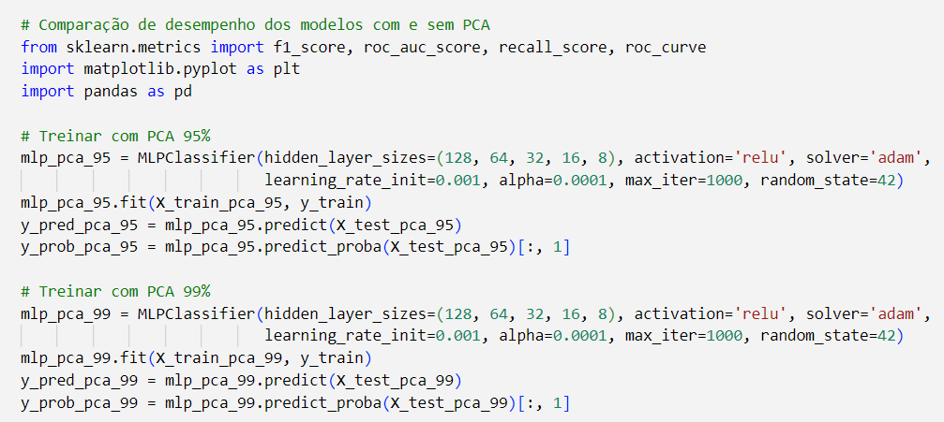
Resultado PCA
PCA é uma técnica de redução de dimensionalidade que transforma variáveis em componentes principais. Esses componentes preservam ao máximo a variância dos dados com menos dimensões.

Slide 30
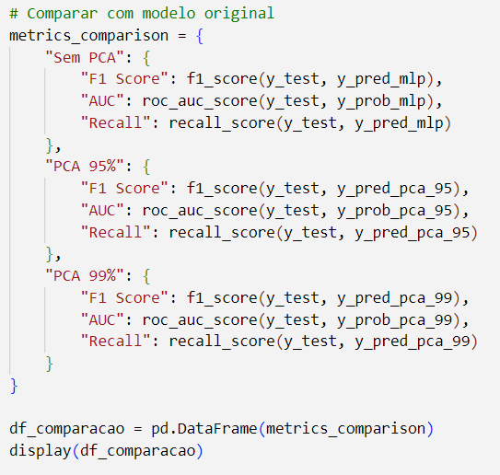
Resultado PCA

Slide 31
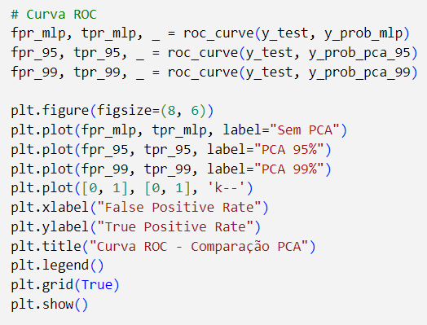
Resultado PCA
O PCA foi aplicado para reduzir a dimensionalidade, visando melhorar a performance e eliminar redundâncias, com testes preservando 95% e 99% da variância.
No entanto, não houve melhora nas métricas (F1, AUC, Recall), indicando que variáveis descartadas eram importantes e o modelo já lidava bem com os dados originais.

Slide 32
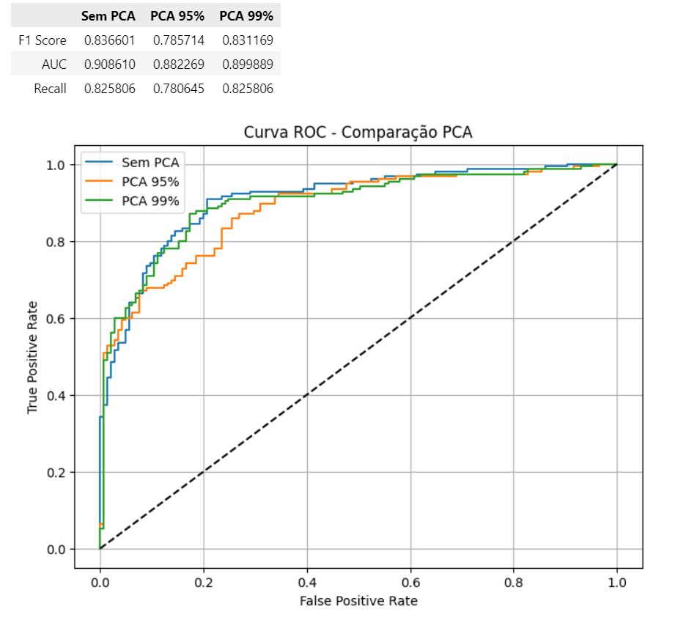
Resultado PCA
Conclui-se que o PCA não trouxe ganhos neste caso, reforçando que toda técnica deve ser validada empiricamente antes de aplicar qualquer pré-processamento em produção.

Slide 33
Obrigado
Diogo Dagnino RA 823130326 Henrique Dias RA 823129452 Letícia Santos RA 823130667 Victor Martins RA 823117661

